Slide 1
Проект "Интерактивная доска" Делали: Степаненко Александр , Нестеров Дилан Научный руководитель: Дмитрий Дробыш

Slide 2
Цель проекта:
Решение проблемы передачи визуальной информации на расстоянии между людьми
Помощь преподавателям при дистанционном обучении
Отлично провести время

Slide 3
Этапы разработки
1. Создание главной страницы 2. Создание двух Activity
3. Создание фрагментов для выбора:
Цвета
Ширины
Туманности
Фигуры
4. Разработка сервера
5. Дизайн и отладка

Slide 4
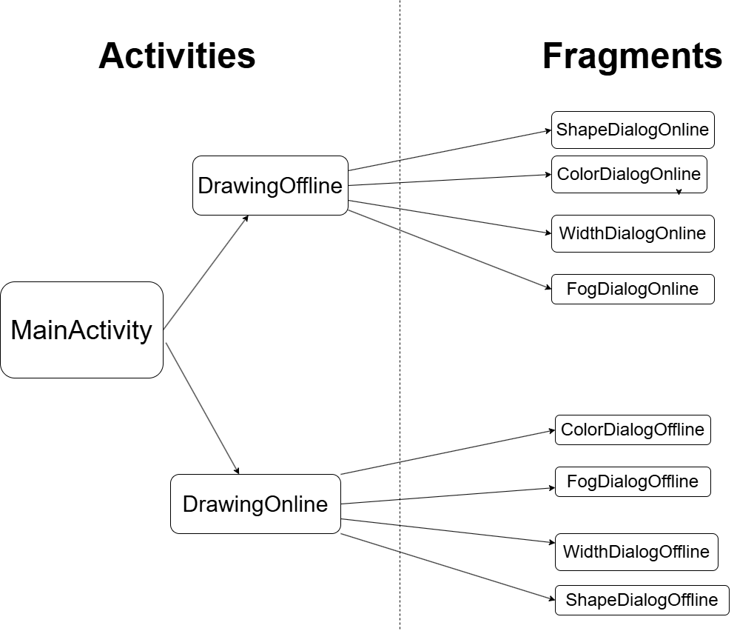
Упрощенная cтруктура проекта (UML)

Slide 5
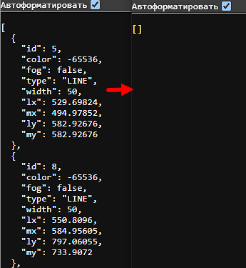
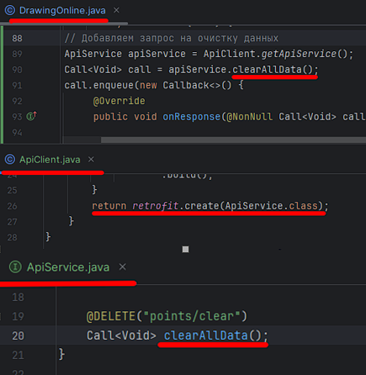
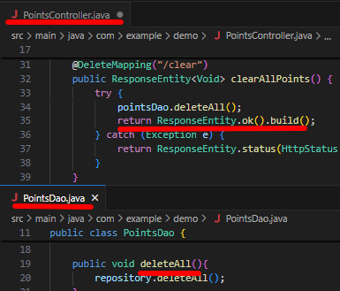
Реализация серверной части
(клиент + сервер)
Android приложение DELETE запрос на /points/clear
SpringBoot Сервер получает и делает запрос на очистку
PostgreSQL удаляет данные с таблицы и возвращает результат
SpringBoot Сервер отправляет ответ 200 OK
Android приложение показывает Toast "Данные очищены"
PgAdmin обновляет отображение пустой таблицы
Рис. 1
Рис. 2
Рис. 3
Рис. 3
Рис. 1
Рис. 2

Slide 6
Демонстрация работы приложения
МЕГА ССЫЛКА

Slide 7
Перспективы развития проекта
Связать пакет online и offline через паттерн AbstractFabric
Развёртывание приложения на удалённом веб сервере
Заработать кучу денег

Slide 8

Спасибо за внимание!

Slide 9
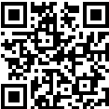
Проект на Github

